Slide 1
Moje sociální síť
Ondřej Jirchář
4. 3. 2023

Slide 2
Obsah
Cíle práce
Užité technologie
Ukázka aplikace
Možné nové technologie
Zhodnocení a dotazy
Závěr
Odkazy

Slide 3
Cíle práce
Nastínění aktuálního stavu řešení problematiky
Představení cílů práce
Přínos práce

Slide 4


Užité technologie
Představení využitých technologií
Názor na práci s nimi
Možné užití jiných technologií

Slide 5
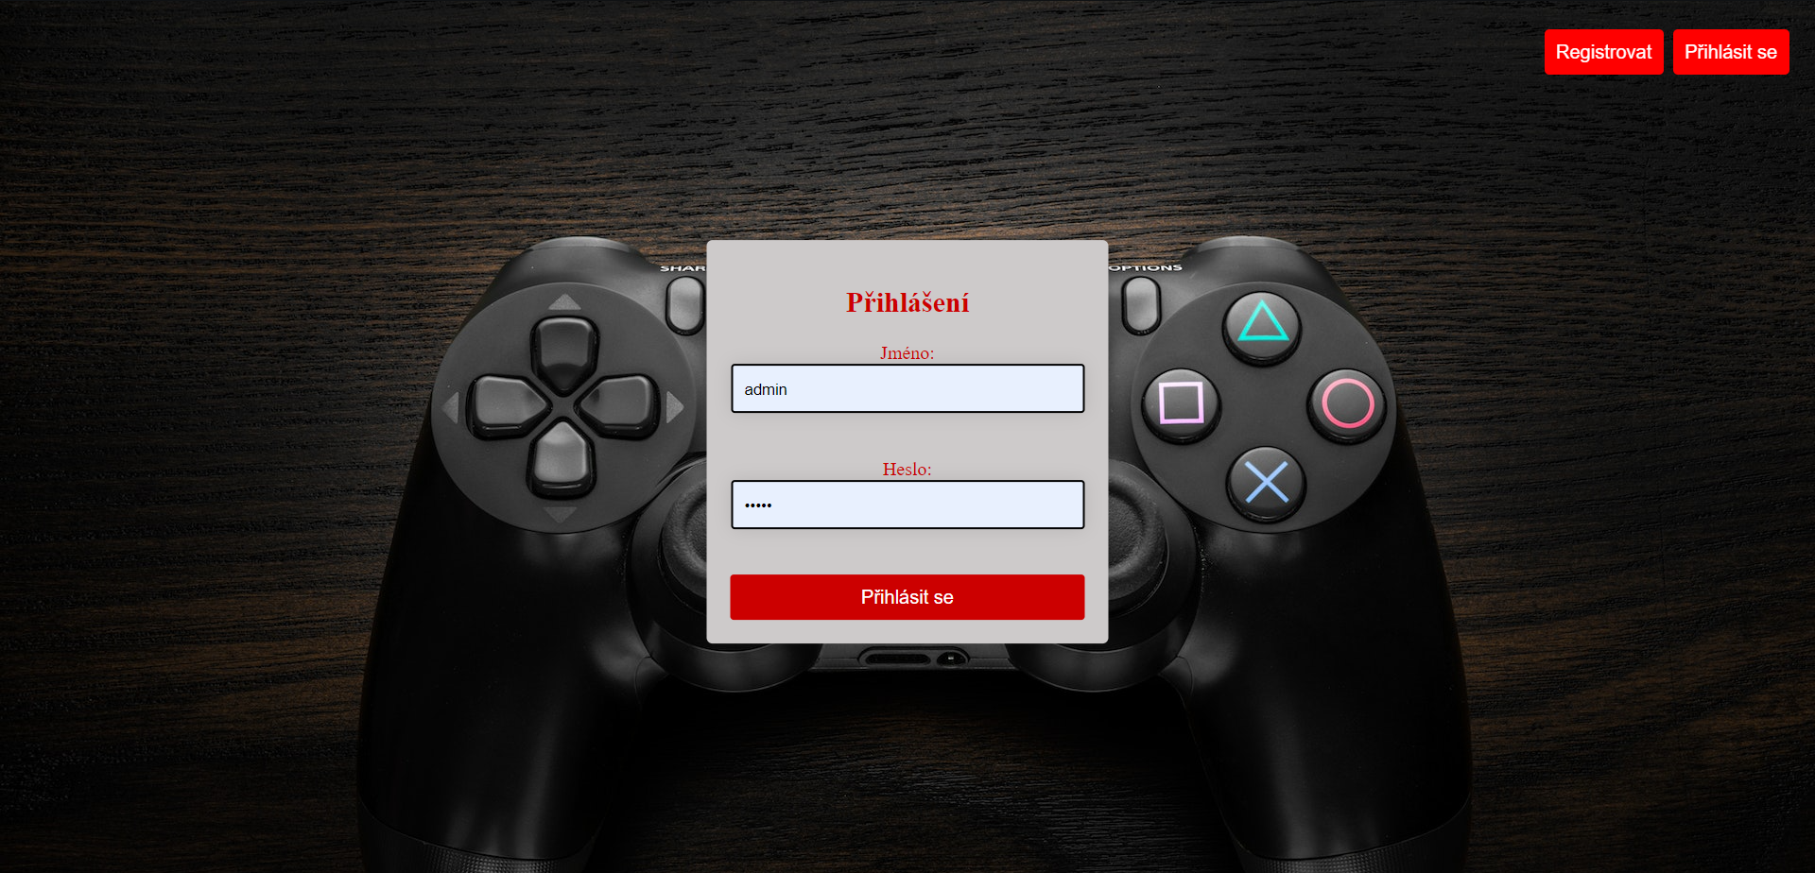
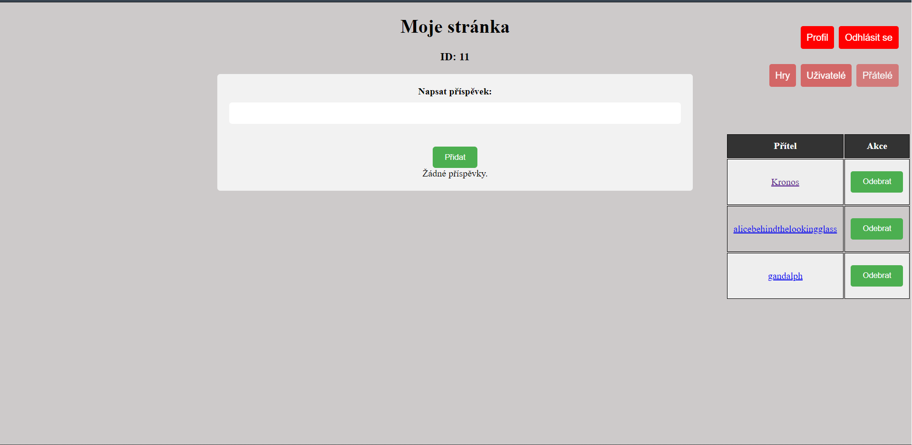
Ukázka aplikace
Popis
Krátká ukázka v podobě screenshotů

Slide 6

Možné nové technologie
Budoucnost aplikace
Nové funkce

Slide 7
Zhodnocení a dotazy
Mé zhodnocení práce
Případné dotazy

Slide 8
Závěr
Děkuji za pozornost.

Slide 9
Odkazy
Autor: Rudloff – File:CSS3 and HTML5 logos and wordmarks.svg, CC BY 3.0, https://commons.wikimedia.org/w/index.php?curid=49121103
Autor: W3C, CC BY 3.0, https://commons.wikimedia.org/w/index.php?curid=12736763
https://toppng.com/free-image/question-marks-png-PNG-free-PNG-Images_109883

